Slide 1

人机猜拳
第十三章
第一学年（第二学期）

Slide 2


预习检查
集中测试
复习第11章~第12章讲授的知识点，记录学习的疑惑
在类定义中，public修饰符的作用是什么？
请分辨下面这些词汇中哪些是类，哪些是对象
小王、老师、学生
汪峰、词曲作家、歌手
定义方法int getNum()，请提供调用该方法并获得其返回值的代码
交通工具类
属性： 速度（speed） 载人数（number）
方法： 介绍（introduce()）
编程题：定义交通工具类，其成员如类图所示。在测试类中调用introduce()方法输出一辆小轿车和一辆公共汽车的行驶速度和载客人数
Notes:
教学指导：
正式授课前进行统一测试。测试内容为上次课布置的预习测试题。本教学环节目的是强化学员进行预习的意识，测试结果记录学员学习成绩

Slide 3

课程内容回顾
现场编程
创建类Welcome
添加一个方法sayHello()，提示输入姓名，然后输出“× ×，你好！”
添加JavaDoc注释
/**
* 欢迎类
* @author 北大青鸟
*/
public class Welcome {
/**
* 向用户问好
*/
public void sayHello(){
Scanner input = new Scanner(System.in);
System.out.print("你叫什么？");
String name = input.next();
System.out.println(name + ", 你好！");
}
}
Notes:
教学指导：
教员通过现场编程，总结前面两章学过的内容

Slide 4
难点突破
类和对象之间的差异
方法定义
方法的返回值
教师备课时完善

Slide 5
作业讲评
教员备课时完善
Notes:
教学指导：
教员总结前面章节中出现的典型问题，进行共性问题的讲解

Slide 6
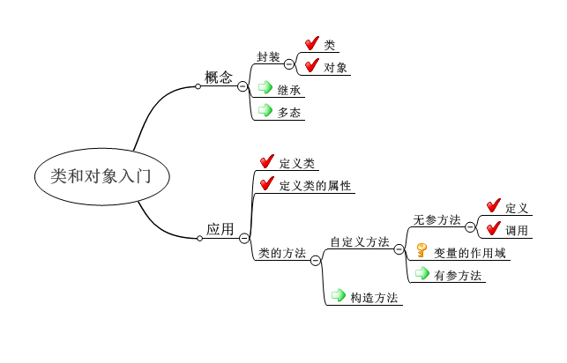
知识梳理：类和对象入门
Notes:
教学指导：
教员结合知识体系图进行知识梳理，突出讲解本课程学习的内容，强调重点和难点内容，
对于将在后续章节学习的知识简单提一下即可，意在让学员了解知识之间的关联性。

Slide 7
综合练习：人机猜拳
任务
完成人机猜拳互动游戏的开发
主要功能
选取对战角色
猜拳
记录分数

Slide 8

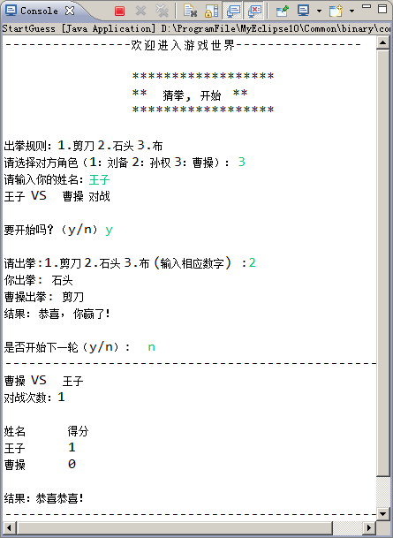
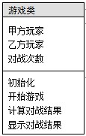
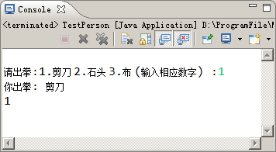



综合练习：人机猜拳
练习
阶段1：分析业务，创建用户类
需求说明
分析业务，抽象出类、类的特征和行为
创建用户类
完成时间：15分钟
Notes:
教学指导：
教员先根据功能效果图分析业务，得到三个类；本阶段要求定义用户类，并展示本阶段的实现效果图

Slide 9
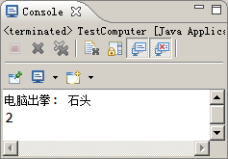

综合练习：人机猜拳
练习
阶段2：创建计算机类
需求说明
创建计算机类Computer
实现计算机出拳
提示
产生一个1～3的随机数，
模拟计算机的出拳结果
例如，产生2，显示“电脑出拳：石头”
完成时间：15分钟
Notes:
必须有效果图

Slide 10
共性问题集中讲解
常见问题及解决办法
代码规范问题
调试技巧
共性问题集中讲解
Notes:
教学指导：
xxxxxxx

Slide 11
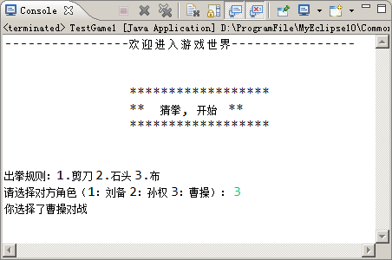
综合练习：人机猜拳
练习
阶段3：创建游戏类，选择对战对手
需求说明
创建游戏类Game
编写游戏类的初始化方法initial()
编写游戏类的开始游戏方法startGame()
完成时间：20分钟
Notes:
必须有效果图

Slide 12
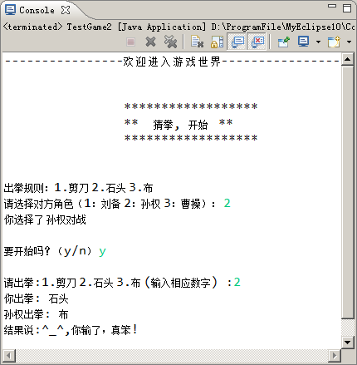
综合练习：人机猜拳
练习
阶段4：实现一局对战
需求说明
分别调用用户类和计算机类的出拳方法showFist()，接受返回值并比较，给出胜负结果
完成时间：25分钟
Notes:
必须有效果图

Slide 13
共性问题集中讲解
常见问题及解决办法
代码规范问题
调试技巧
共性问题集中讲解
Notes:
教学指导：
xxxxxxx

Slide 14
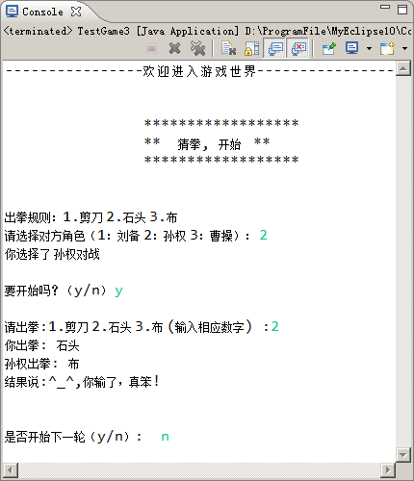
综合练习：人机猜拳
练习
阶段5：实现循环对战，并累计得分
需求说明
实现循环对战
累加赢家的得分
完成时间：20分钟
Notes:
必须有效果图

Slide 15
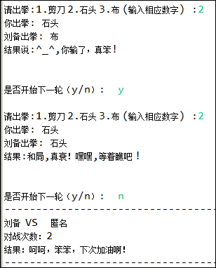
综合练习：人机猜拳
练习
阶段6：显示对战结果
需求说明
游戏结束后，显示对战结果
提示
编写showResult( )方法，比较二者的得分情况，给出对战结果
完成时间：25分钟
Notes:
必须有效果图

Slide 16
共性问题集中讲解
常见问题及解决办法
代码规范问题
调试技巧
共性问题集中讲解
Notes:
教学指导：
xxxxxxx

Slide 17
综合练习：人机猜拳
练习
阶段7：完善游戏类的startGame()
需求说明
输入并保存用户姓名，游戏结束后显示双方的各自得分
完成时间：20分钟

Slide 18
本章总结
类和对象的关系是抽象和具体的关系
使用类的步骤
定义类方法的要素
调用类方法的形式
变量作用域
1）定义类：使用关键字 class
2）创建类的对象：使用关键字 new
3）使用类的属性和方法：使用“.”操作符
1）方法的名称
2）方法返回值的类型
3）方法的主体
类定义与使用
1）同一个类的方法，直接使用方法名
2）不同类的方法，先创建对象，再使用
“对象名.方法名”
成员变量在整个类内都是可见的
局部变量仅限于定义它的方法内
Notes:
教学指导；
总结部分主要达到以下几个目的：
1、回顾内容。注意与与本章任务和目标不一样。本章任务和目标是是强调内容概貌，学到技术，告知要学习什么；总结时，要格外强调观点，把每一个知识点的观点结论都尽量突出出来。
2、整理逻辑。还应该把观点之间的逻辑联系梳理出来。从而使知识系统化、逻辑化。要帮助学员整清逻辑是总结的一大任务。

Slide 19
本章作业
课后作业
教师备课时根据班级情况在此添加内容，应区分必做、选做内容，以满足不同层次学生的需求
预习作业
预习下一章学生用书，完成预习测试
调用带参方法时，有哪些注意事项？
名词解释：形参、实参
一个方法可以有多少个参数，多少个返回值？
包的作用是什么？
请说出创建包的关键字和导入包的关键字
Notes:
教学指导：
预习作业测试题用于下次上课前进行全班同学集中测试。因此教员要在本次课布置下去。布置预习测试题的目的是要求学员进行预习，保障下次学员学习质量。
不少于4道题，其中至少包含一道简述题，主要了解学员对重要知识点的理解程度

Slide 20



海量学习资源等你来拿！

